Slide 1

«УЧУСЬ ЛЕГКО И С УДОВОЛЬСТВИЕМ»
(из опыта работы педагога-психолога)
Участник: Яшпугалова Елена Анатольевна,
педагог-психолог МБОУ «СОШ №1»
г. Шумерля Чувашской Республики

Slide 2
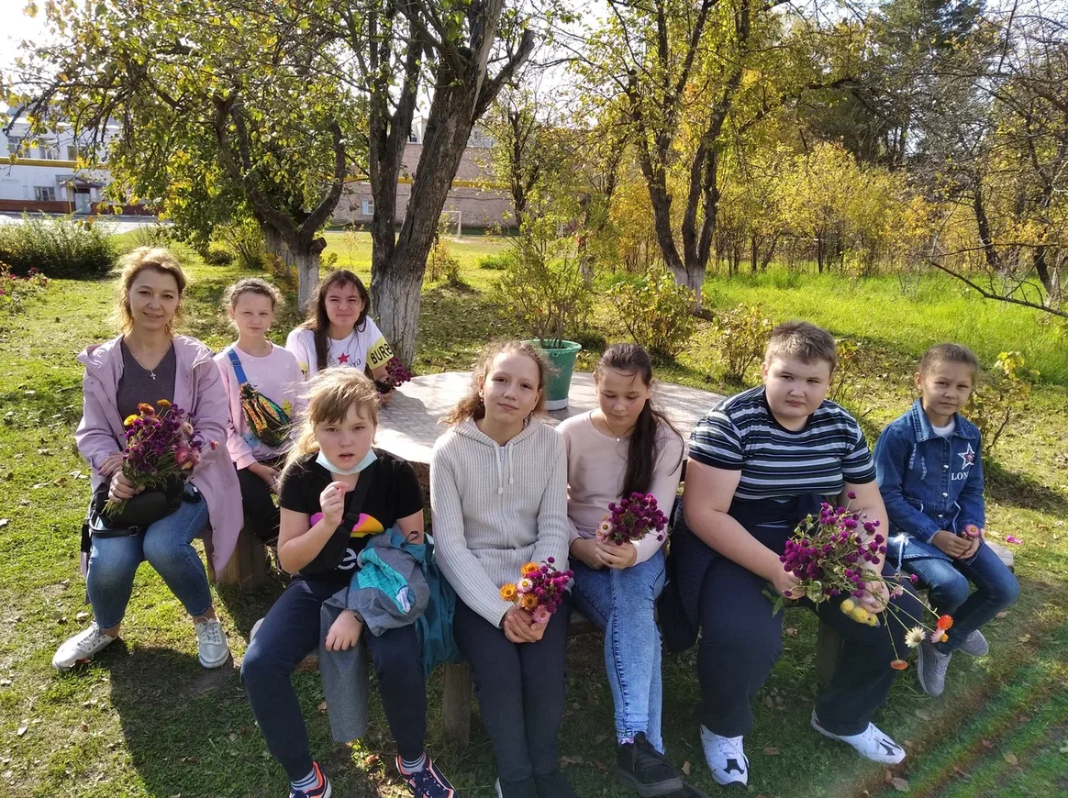
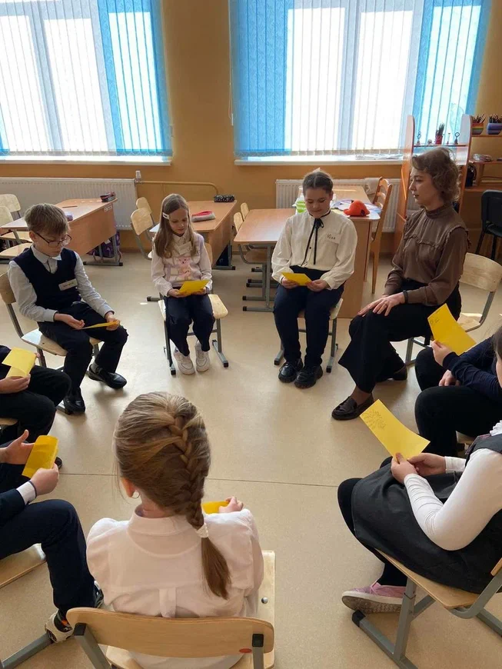
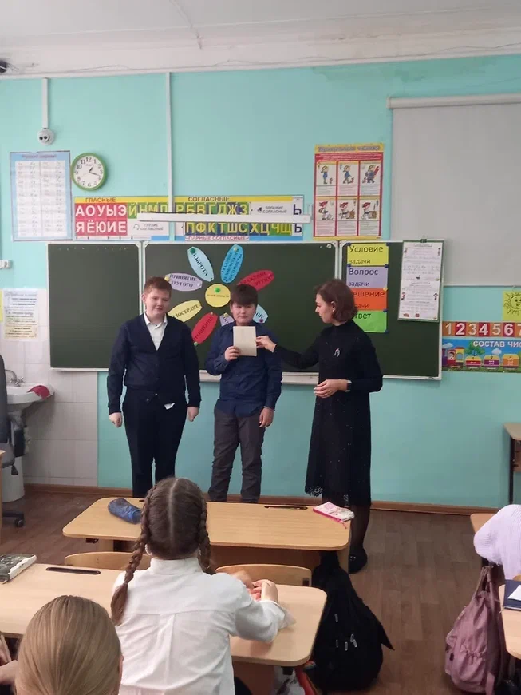
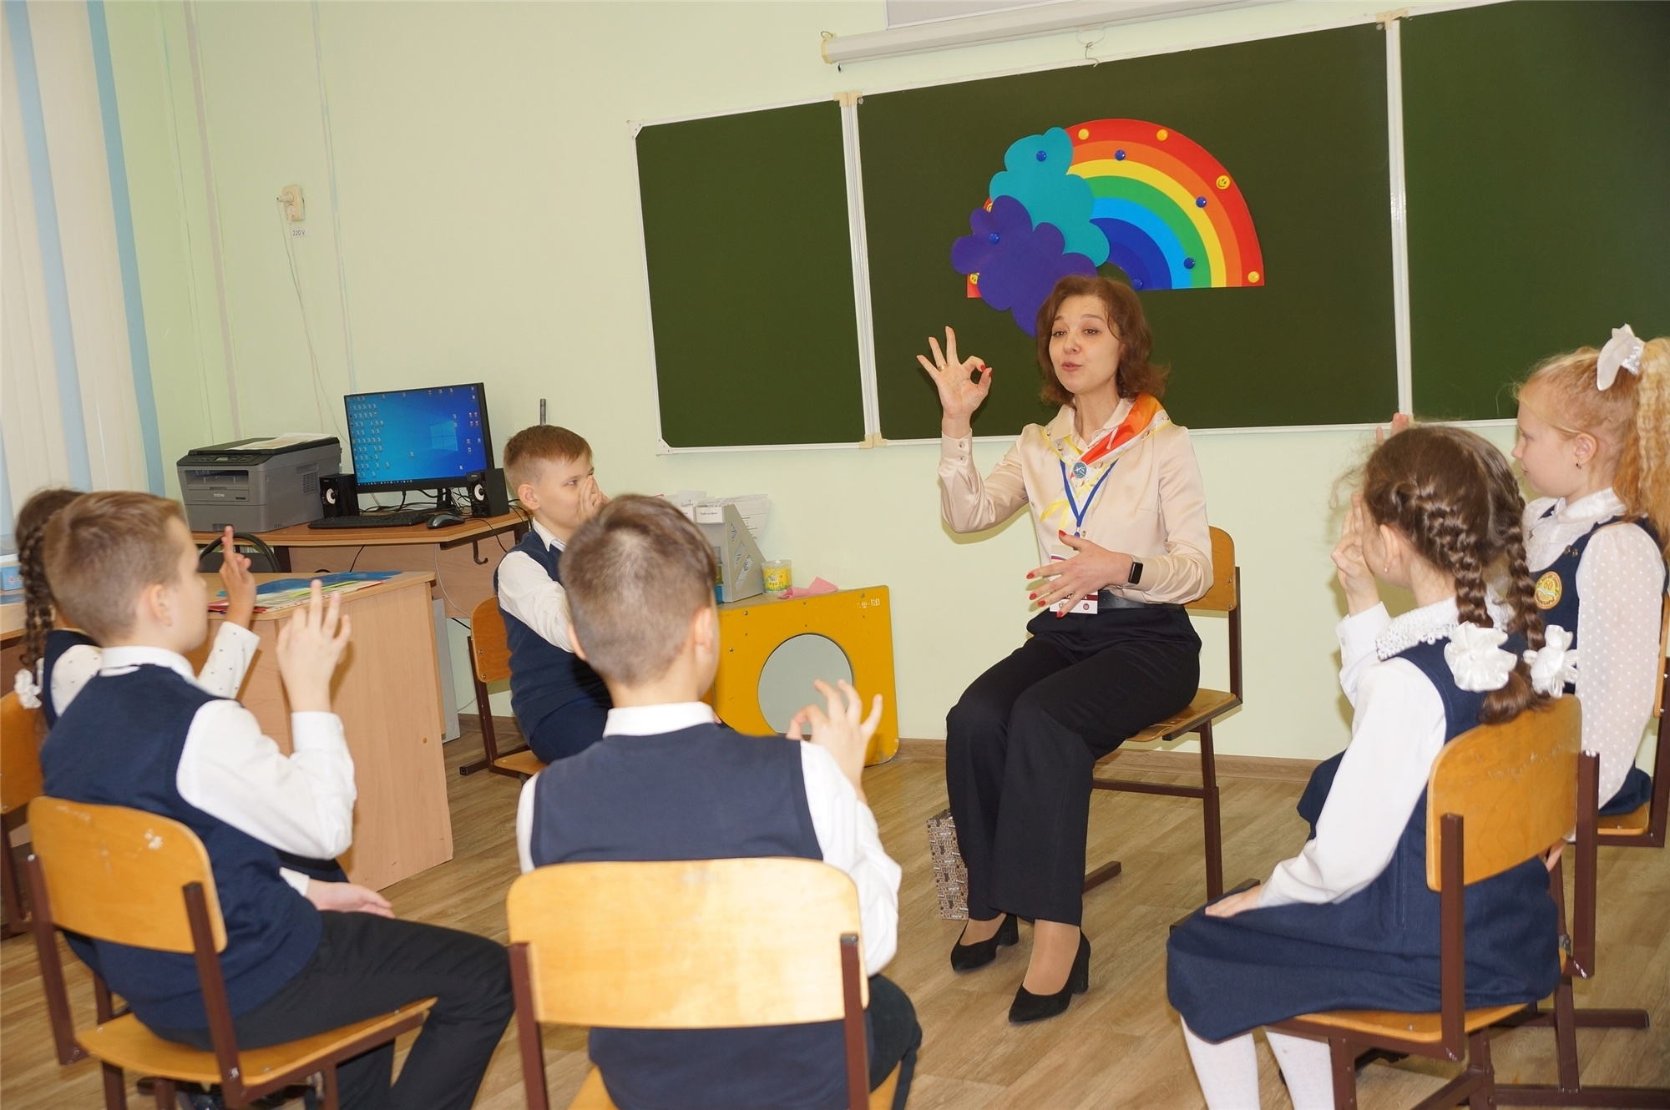
«В каждом ребенке – солнце, только дайте ему светить»

Slide 3


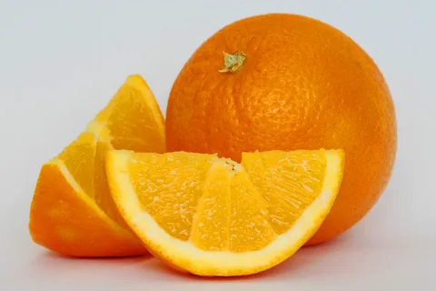
Мнемотехника - приемы легкого запоминания путем перекодирования информации.
Эйдотехника - приемы легкого запоминания информации через ощущения, чувства и образы.
Увидел слово, представил картинку, почувствовал вкус, цвет, запах

Slide 4
«Последовательные ассоциации»

Slide 5
«Графически ассоциации» или игра в друдлы
до 50 ассоциаций

Slide 6
«Цепочка слов»
еж, машина, газон, кактус, шорты, рюкзак, обед, ванна
до 30 слов

Slide 7
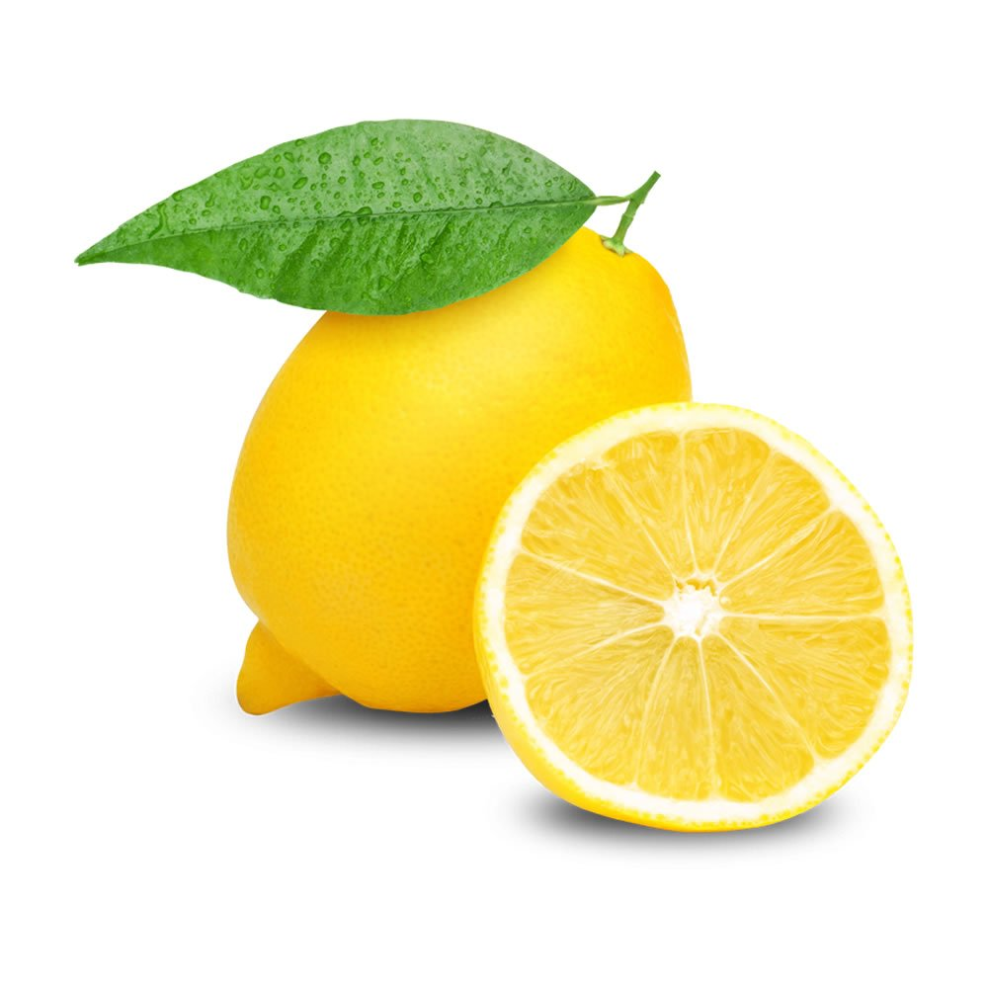
7D картинка или оживление слов
вижу
слышу
чувствую запах
чувствую вкус
чувствую (ощущаю) пальчиками
представляю движение
испытываю эмоцию

Slide 8
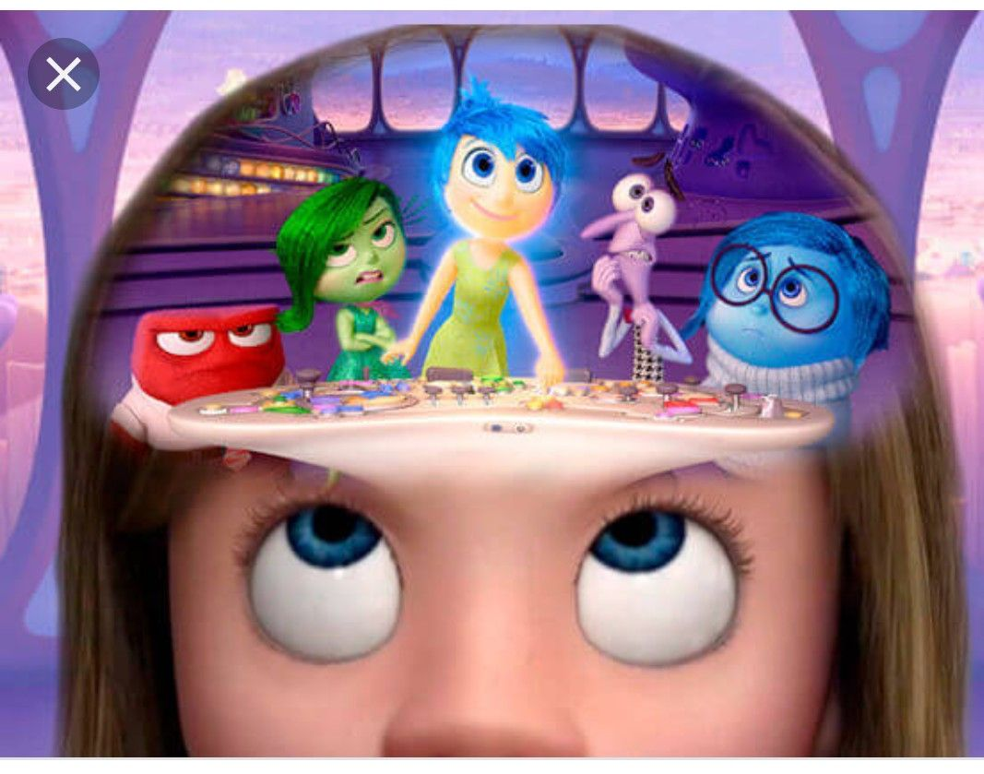
Работа с текстами
«Метод оживления»

Slide 9
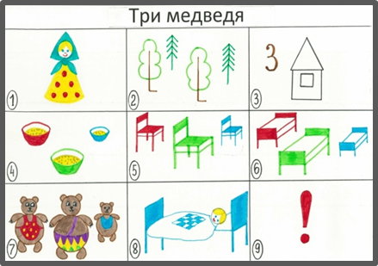
Работа с текстами
«Метод пиктограмм»

Slide 10

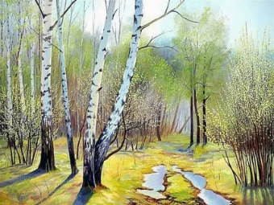
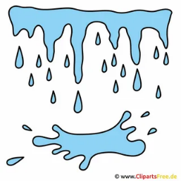
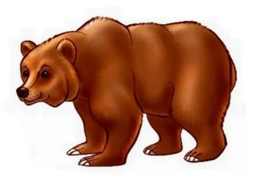
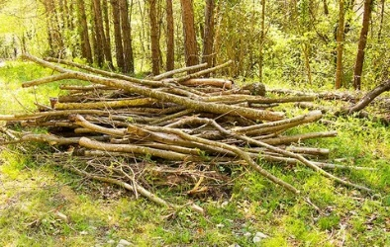
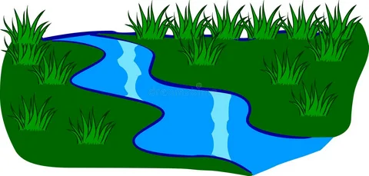


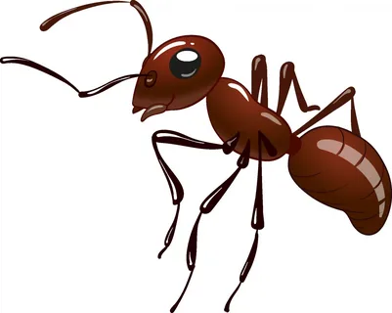

«Метод открыток»
С. Я. Маршака «Апрель»
После зимней стужи.
Апрель! Апрель!
На дворе звенит капель.
Пробирается медведь
Сквозь густой валежник.
По полям бегут ручьи,
Стали птицы песни петь
На дорогах лужи.
Скоро выйдут муравьи
И расцвел подснежник.

Slide 11

Работа со словарными словами.
«Метод пиктограмм»

Slide 12
Работа со словарными словами.
«Метод звуковых ассоциаций»
1) пЕтух – петуха зовут ПЕтя
2) пАльто – на пАльме висит пальто
3) Осина – Осенью пожелтели листья на осине.

Slide 13
Работа со словарными словами.
«Метод рифмы»
1) суББота – я Бежал по лужам Будто я простужен
2) сАпОги – САша пОлит грядки около канавки
3) рЕбята – ребята решают рЕбус

Slide 14
Спасибо за внимание!

